Slide 1

· · ·
Gitbook
2018年 8月 9号
www.gitbook.com

Slide 2
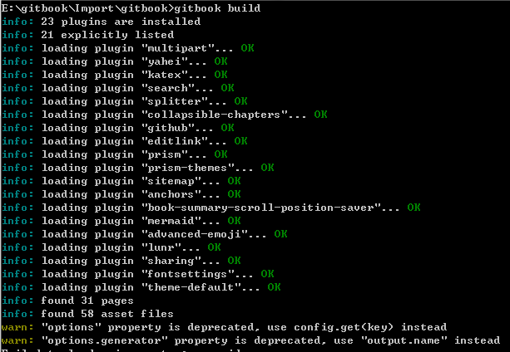

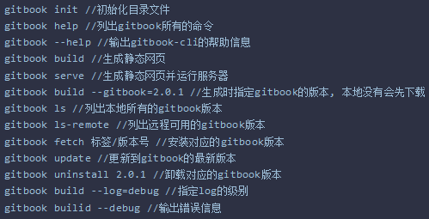
目录
Contents
运行环境
MarkDown语法
插件
常用命令

Slide 3
运行环境
1

Slide 4
运行环境
CSWADI
Node.js

Slide 5

·
·
·
Notes:
Node.js 是一个基于 Chrome V8 引擎的 JavaScript 运行境；
Node.js 使用了一个事件驱动、非阻塞式 I/O 的模型，使其轻量又高效；
Node.js 的包管理器 npm，是全球最大的开源库生态系统。

Slide 6
·
·
·
Node.js安装演示

Slide 7
2
MarkDown语法

Slide 8
标题
01
强调语法
02
04
添加图片
MarkDown语法
连接设置
03
CSWADI
05
代码高亮

Slide 9
·
·
·
01标题

Slide 10
·
·
·
02强调语法

Slide 11
·
·
·
03连接设置

Slide 12
·
·
·
04添加图片

Slide 13
·
·
·
05代码高亮

Slide 14
03
插件

Slide 15
editlink
01
splitter
02
05
anchor-navigation
插件
06
github
03
CSWADI
Advanced Emoji
fontsettings
04
07
待续

Slide 16
·
·
·
01editlink

Slide 17
·
·
·
02splitter

Slide 18
·
·
·
03Github

Slide 19
·
·
·
04fontsettings

Slide 20
·
·
·
05anchor-navigation

Slide 21
·
·
·
06Advanced Emoji

Slide 22
4
常用命令

Slide 23
· · ·
04
常用命令
gitbook init //初始化目录文件
gitbook help //列出gitbook所有命令
gitbook --help //输出gibook-cli的帮助信息
gitbook build //生成静态页面
gitbook serve //生成静态页面并运行服务器
gitbook ls //列出本地所有的gitbook版本
gitbook ls-remote //列出远程可用的gitbook版本
gitbook fetch 标签/版本号 //安装对应的gitbook版本
gitbook update //更新到gitbook的最新版本
gitbook uninstall 2.0.1 //卸载对应的gitbook版本
gitbook build –log=debug //指定log的级别
gitbook builid --debug //输出错误信息

Slide 24
·
·
·
Gitbook init
Notes:
gitbook init //初始化目录文件 比如新建一个本书，当然在客户端上，咱们不需要执行这个命令，直接新建书的时候就初始化了，这个只是针对命名行的使用，比如在linux上（没有桌面的那种）

Slide 25
·
·
·
Gitbook help
Notes:
gitbook help //列出gitbook所有的命令

Slide 26
·
·
·
Gitbook --help
Notes:
gitbook --help //输出gitbook-cli的帮助信息

Slide 27
·
·
·
Gitbook build
Notes:
gitbook build //生成静态网页 也就是一个html文件

Slide 28
·
·
·
Gitbook serve
Notes:
gitbook serve //生成静态网页并运行服务器 在浏览器打开127.0.0.1:4000即可

Slide 29
·
·
·
Gitbook ls
Notes:
gitbook ls //列出本地所有的gitbook版本

Slide 30
·
·
·
Gitbook ls-remote
Notes:
gitbook ls-remote //列出远程可用的gitbook版本

Slide 31
·
·
·
Gitbook fetch
Notes:
gitbook fetch 标签/版本号 //安装对应的gitbook版本

Slide 32
·
·
·
Gitbook update
Notes:
gitbook update //更新到gitbook的最新版本

Slide 33
·
·
·
Gitbook build --log=debug
Notes:
gitbook build --log=debug //指定log的级别

Slide 34
·
·
·
Gitbook build --debug
Notes:
gitbook builid --debug //输出错误信息

Slide 35
· · ·
End Thinks

